Slide 1


Technical aNALYSIS
Phân tích kỹ thuật
Chuyên viên: Phạm Nhật Huy
NCS Thạc sĩ Tài Chính (UEH)

Slide 2


MỤC TIÊU
1. Định nghĩa được PTKT
2. Trình bày được các lý thuyết và chỉ báo trong PTKT
3. Vận dụng được PTKT vào đầu tư tài chính

Slide 3
NỘI DUNG
1.1. Giới thiệu chung về phân tích kỹ thuật
1.2. Lý thuyết Dow
1.3. Đồ thị trong phân tích kỹ thuật
1.4. Xu thế
1.5. Các hình mẫu trong phân tích kỹ thuật
1.6. Các chỉ báo cơ bản trong phân tích kỹ thuật

Slide 4


1.1. GIỚI THIỆU CHUNG VỀ PHÂN TÍCH KỸ THUẬT
Notes:
Giới thiệu về các trường phái đầu tư tài chính: FA (Fundamental Analysis) – TA, ném phi tiêu

Slide 5
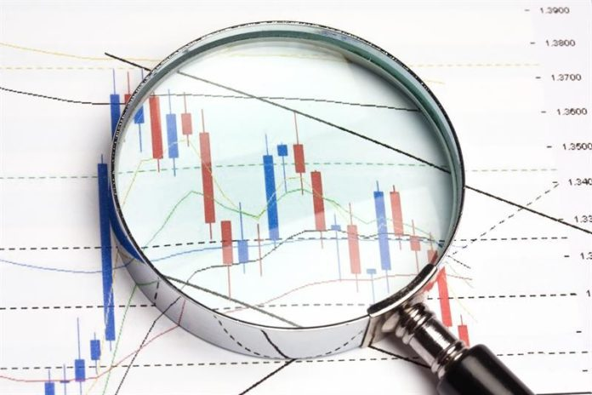
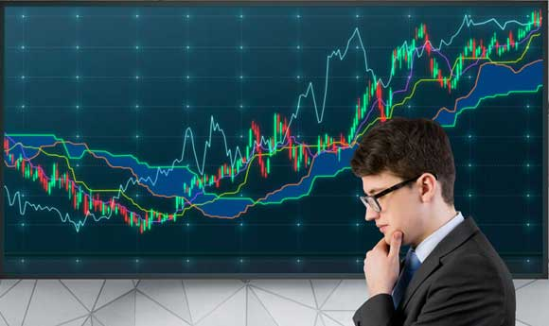
Nhiều nhà đầu tư cũng như giới nghiên cứu nhận thấy rằng giá chứng khoán không dịch chuyển một cách ngẫu nhiên, chúng dịch chuyển theo hướng lặp đi lặp lại và tạo thành những hình mẫu nhất định.

Slide 6



Họ đã sử dụng những thông tin này như là một lợi thế so với các nhà đầu tư khác và kiếm được lợi nhuận trên thị trường chứng khoán.

Slide 7


1.1.2. KHÁI NIỆM PHÂN TÍCH KỸ THUẬT

Slide 8
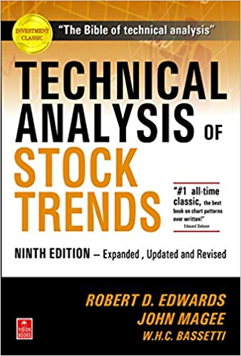
Theo Edward và Magee:
“Phân tích kỹ thuật là môn khoa học của sự ghi nhận lại, thường là dưới dạng đồ thị, những hoạt động giao dịch diễn ra trong quá khứ gây lên những thay đổi về giá, khối lượng giao dịch,... của một chứng khoán bất kỳ hay với chung toàn bộ thị trường và sau đó sẽ dựa trên “bức tranh về quá khứ” đó để suy luận ra xu thế có thể xảy ra trong tương lai”

Slide 9

THEO STEVEN B. ACHELIS, TÁC GIẢ CỦA CUỐN SÁCH “TECHNICAL ANALYSIS FROM A TO Z":
“Phân tích kỹ thuật là việc nghiên cứu giả, với công cụ cơ bản là biểu đồ, nhằm nâng cao hiệu quả của hoạt động đầu tư...”
Định nghĩa về Phân tích kỹ thuật cũng chỉ cần đơn giản như vậy còn cụ thể bản chất, cách thực hiện chúng ta sẽ nghiên cứu ở các phần tiếp theo.

Slide 10


1.1.3. NHỮNG NGUYÊN LÝ CƠ BẢN

Slide 11

THỨ NHẤT: GIÁ CẢ PHẢN ÁNH TOÀN BỘ CÁC BIẾN ĐỘNG THỊ TRƯỜNG
Đây là nguyên tắc đầu tiên và quan trọng nhất. Các nhà phân tích kỹ thuật tin rằng: mọi yếu tố cơ bản như kinh tế, chính trị, tâm lý... đều đã được phản ánh trên giá cả thị trường. Không có gì là bất thường khi cổ phiếu của một công ty được giao dịch cao hơn hay thấp hơn so với giá trị sổ sách trên một cổ phiếu

Slide 12
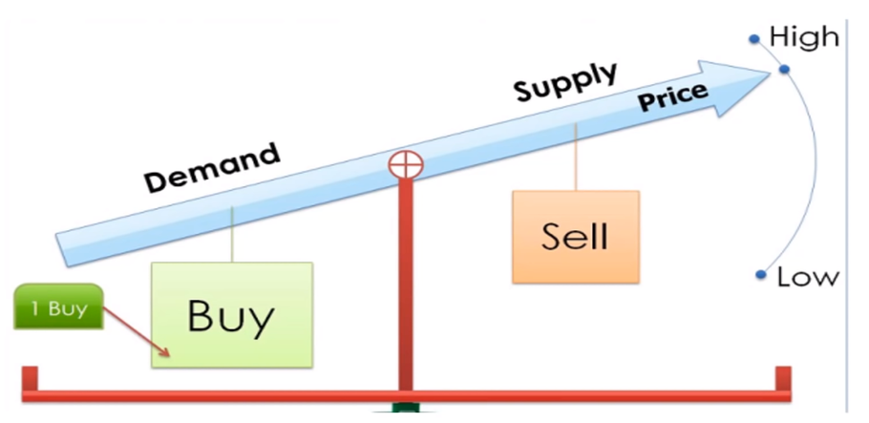

Giá trị thực của một cổ phiếu hay một tài sản tại bất kỳ thời điểm nào đều được xác định bởi quan hệ cung–cầu. Những thay đổi giá đơn giản phản ánh những thay đổi cung-cầu. Phân tích kỹ thuật không quan tâm lý do dẫn tới dịch chuyển cung và cầu mà chỉ quan tâm điều gì đã và đang xảy ra. Nếu cầu lớn hơn cung, đơn giản giá sẽ tăng và ngược lại. Nghiên cứu giá cả thị trường là tất cả những gì cần làm.

Slide 13

THỨ HAI: GIÁ DỊCH CHUYỂN THEO XU THẾ VÀ NHỮNG XU THẾ NÀY LÀ ỔN ĐỊNH TRONG MỘT KHOẢNG THỜI GIAN TƯƠNG ĐỐI DÀI
Các điểm cân bằng cung cầu tạo nên dịch chuyển giá theo xu thế và dịch chuyển này sẽ kéo dài cho đến khi có dấu hiệu rõ ràng cho thấy nó đã kết thúc. Cụ thể, nếu giá chứng khoán đang có xu hướng đi lên, nó sẽ tiếp tục xu hướng đó cho đến khi có dấu hiệu rõ ràng của sự đảo chiều.

Slide 14
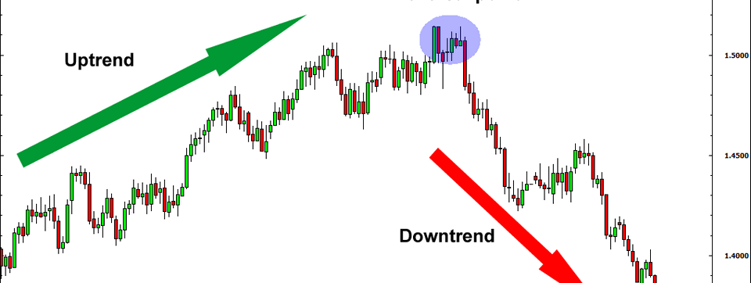
Tương tự, nếu giá chứng khoán đang có xu hướng đi xuống, nó sẽ tiếp tục xu hướng đó cho đến khi có dấu hiệu của sự đảo chiều. Trước khi giá chứng khoán đảo chiều sang hướng ngược lại, dịch chuyển giá thường chậm dần và có một số dấu hiệu cảnh báo trước.

Slide 15
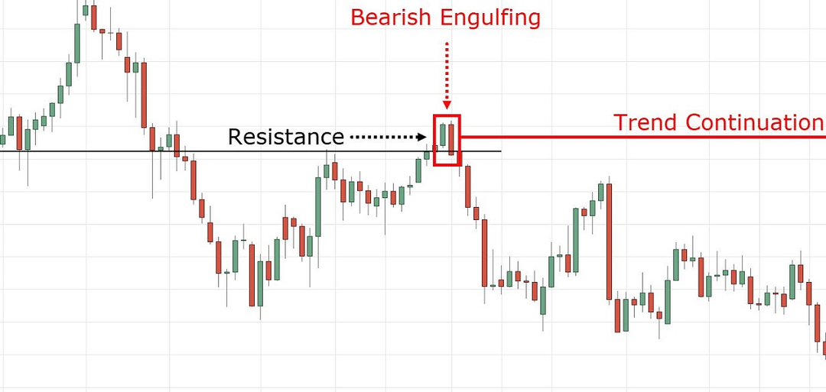

THỨ BA: HÀNH ĐỘNG THỊ TRƯỜNG CÓ TÍNH LẶP ĐI LẶP LẠI.
Một số hình mẫu nhất định xuất hiện lặp đi lặp lại trên đồ thị. Những hình mẫu này có thể được sử dụng để dự báo dịch chuyển giá trong tương lại do bản năng con người có xu hướng phản ứng giống nhau với những tình huống xảy ra tương tự nhau.

Slide 16



1.1.4. ỨNG DỤNG CỦA PTKT

Slide 17


Với các ưu điểm của mình, PTKT được các chuyên gia tài chính và nhà đầu tư chứng khoán sử dụng rộng rãi,
Đặc biệt được sử dụng nhiều bởi các nhà đầu tư “lướt sóng” và các nhà tạo lập thị trường..
Notes:
Năm 2011 nổ rộ ptkt và câu chuyện mua cp có lnst tăng nhưng giá ko tăng- trong khi đó cp làm ăn lỗ nhưng giá tăng mạnh vì đâu cơ => ptcb ko giải quyết đc vđ này

Slide 18


Ngoài ra, trong phân tích và dự báo xu thế giá một số hàng hóa như vàng, dầu lửa, ngoại hối... và trên thị trường liên ngân hàng trong dự báo xu thế tỷ giá hối đoái cũng sử dụng PTKT.

Slide 19
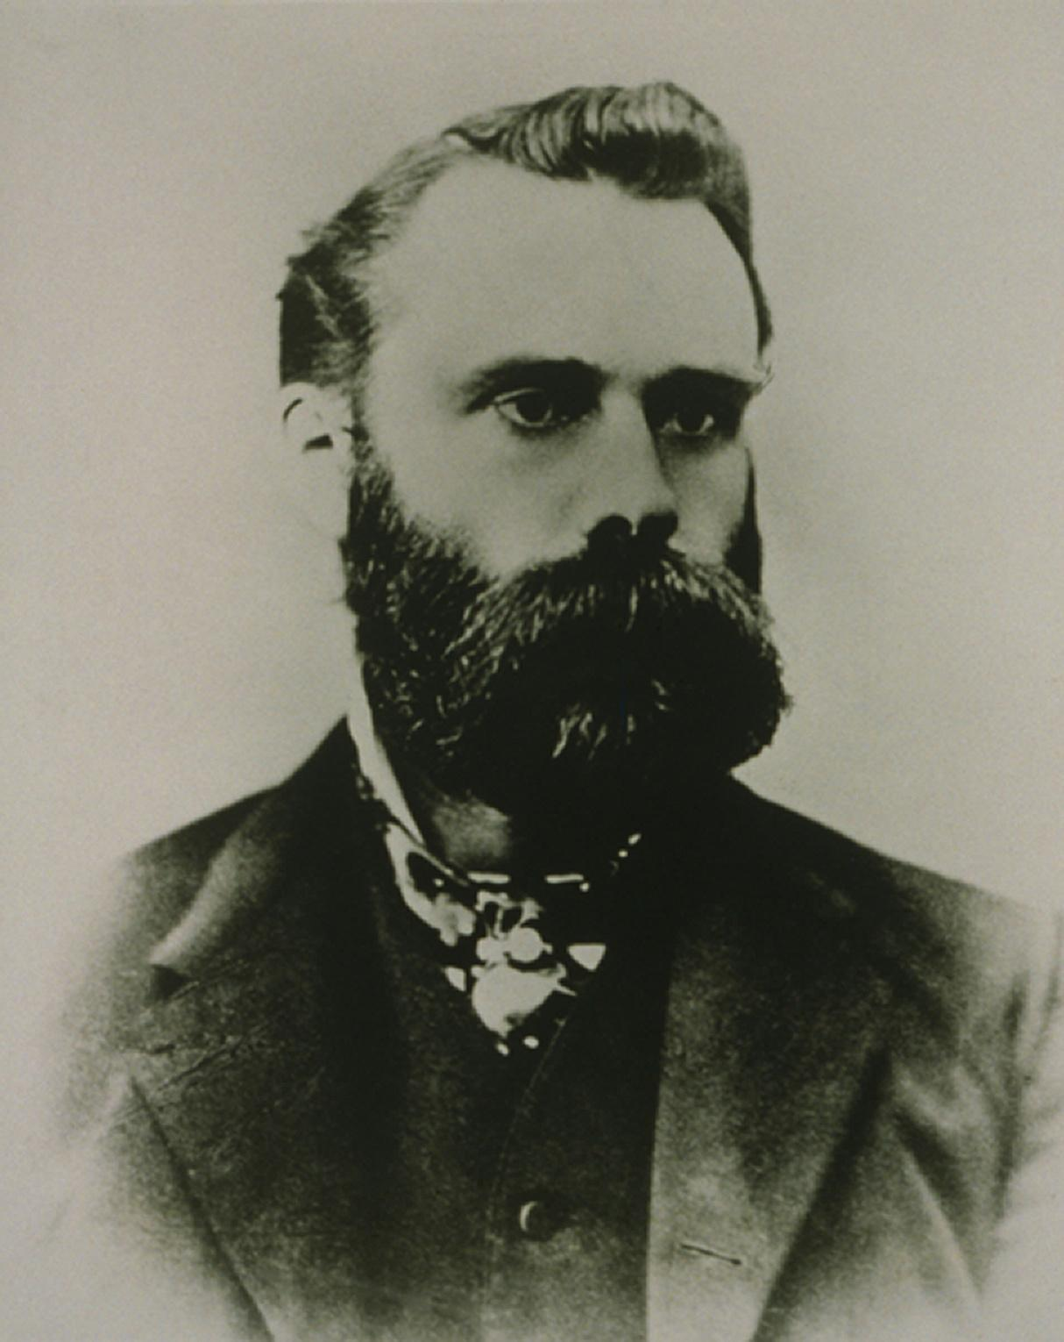

1.2 LÝ THUYẾT DOW

Slide 20

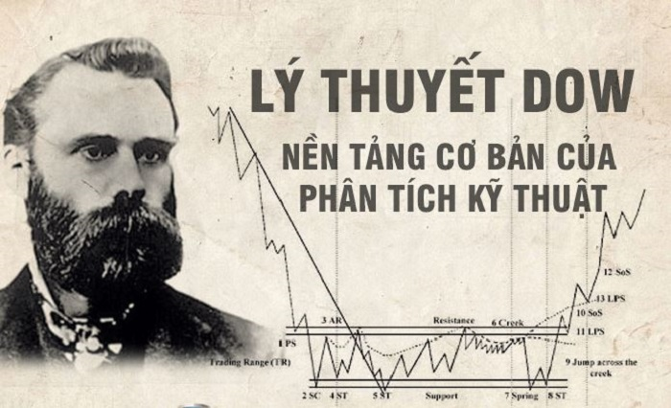
Lý thuyết Dow là một lý thuyết khởi đầu trong các kỹ thuật liên quan đến giá và khối lượng giao dịch, đây là một trong những lý thuyết xuất hiện sớm nhất và cho đến nay vẫn là nền tảng của nhiều chỉ báo kỹ thuật

Slide 21
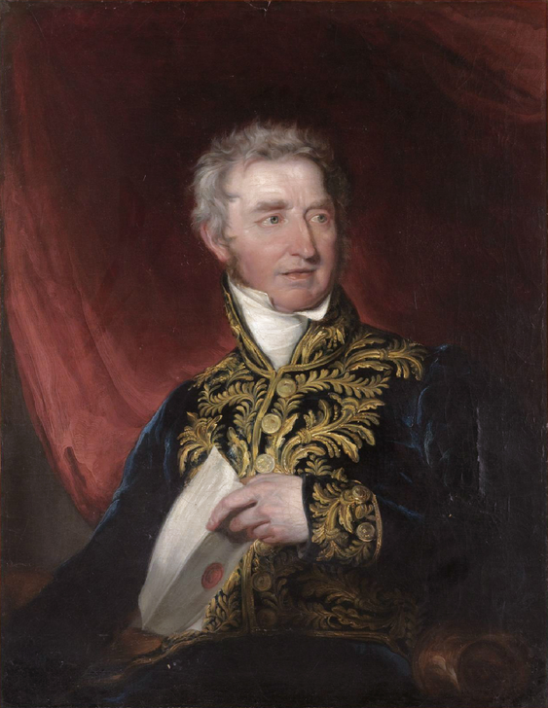
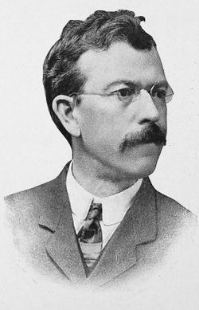

Lý thuyết Dow ra đời vào cuối thế kỷ 19, được xây dựng bởi Charles Dow, sau đó William Hamilton đã cải tiến nó và người khớp nối hoàn thiện là Robert Rhea. Ngày nay, với những biến động không ngừng của công nghệ thông tin, những cấu phần chính của lý thuyết Dow vẫn còn giữ nguyên giá trị.

Slide 22
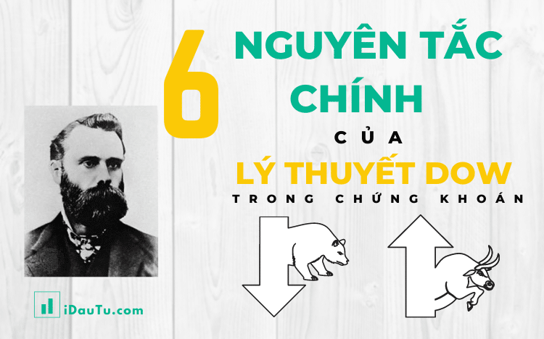

Lý thuyết Dow không chỉ tập trung vào phân tích kỹ thuật và các hành động của giá mà nghiên cứu cả triết lý thị trường. Theo lý thuyết Dow, xu thế giá cả dịch chuyển dựa trên sáu nguyên lý cơ bản:

Slide 23

1. Giá thị trường dịch chuyển theo ba xu thế chính.
Xu thế dài hạn, còn gọi là xu thế sơ cấp kéo dài từ vài tháng tới vài năm, ở đây có thể là xu thế tăng giá hay giảm giá.
Xu thế trung hạn, còn gọi là xu thế thứ cấp thường kéo dài từ vài tuần tới vài tháng.
Cuối cùng là xu thế ngắn hạn là những dịch chuyển hàng ngày của giá chứng khoán.

Slide 24
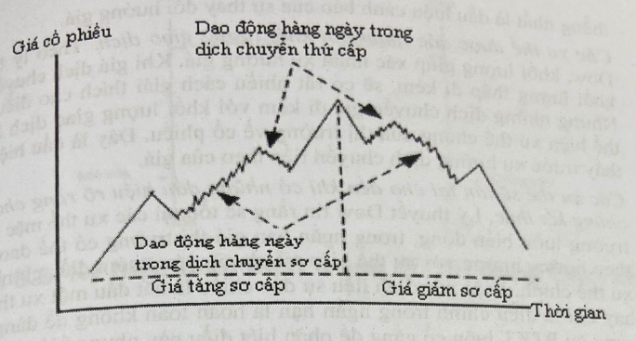
Ba xu thế này có thể xảy ra cùng lúc, ví dụ, dịch chuyển giá lễn xuống hàng ngày tạo thành một xu thế giảm giá thứ cấp. Xu thể giảm giá thứ cấp này lại là một giai đoạn điều chỉnh nằm trong một xu thế tăng giá sơ cấp
Hình 6.1. Minh họa sự dịch chuyển của 03 xu thế chính theo lý thuyết Dow

Slide 25

1. Giá thị trường dịch chuyển theo ba xu thế chính.
Giai đoạn tích lũy, giai đoạn phát triển và giai đoạn suy giảm.
Giai đoạn tích lũy (giai đoạn 1) là giai đoạn các nhà đầu tư cũng chủ động mua (bán) cổ phiếu theo những nhận định chung trên thị trường. Trong suốt giai đoạn này, giá cổ phiếu không thay đổi nhiều do số lượng các nhà đầu tư mua (bán) cổ phiếu là có hạn so với lượng bán ra (mua vào) lớn trên thị trường.
Notes:
Bổ sung thêm giai đoạn phân phối

Slide 26


Rốt cuộc, thị trường dần bắt kịp những nhà đầu tư nhạy bén này và sự thay đổi giá nhanh chóng xảy ra (giai đoạn 2). Điều này xảy ra khi các nhà đầu tư đi theo xu thể cùng tham gia thị trường. Giai đoạn này tiếp tục cho đến lúc việc đầu cơ lan tràn xảy ra.

Slide 27


Ở thời điểm này, các nhà đầu tư nhanh nhạy lại bắt đầu bán cổ phiếu ra trên thị trường (giai đoạn 3), bắt đầu cho một thời kỳ suy giảm.

Slide 28
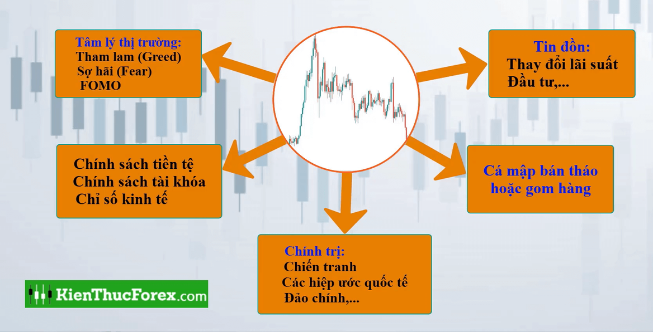
3. Mọi thông tin thị trường đều được phản ảnh trong giá chứng khoán.
Giá chứng khoán nhanh chóng phản ứng với những thông tin mới xuất hiện. Khi thông tin xuất hiện, giá chứng khoán lập tức thay đổi để phản ánh những thông tin này. Về điểm này, lý thuyết Dow thống nhất với một trong những giả thiết của lý thuyết thị trường hiệu quả.

Slide 29
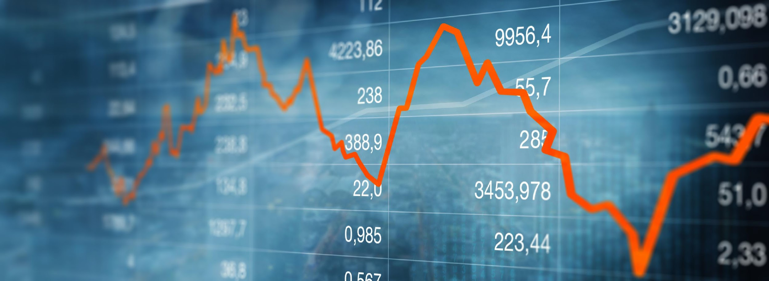
4. Các chỉ số thị trường chứng khoán phải thống nhất với nhau.
Các chỉ số chứng khoán đầu tiên là chỉ số các ngành công nghiệp và chỉ số ngành đường sắt. Theo lý thuyết Dow, thị trường giá tăng trong các ngành công nghiệp không thể xảy ra trừ khi chỉ số trung bình ngành đường sắt cũng tăng và thường là tăng trước

Slide 30

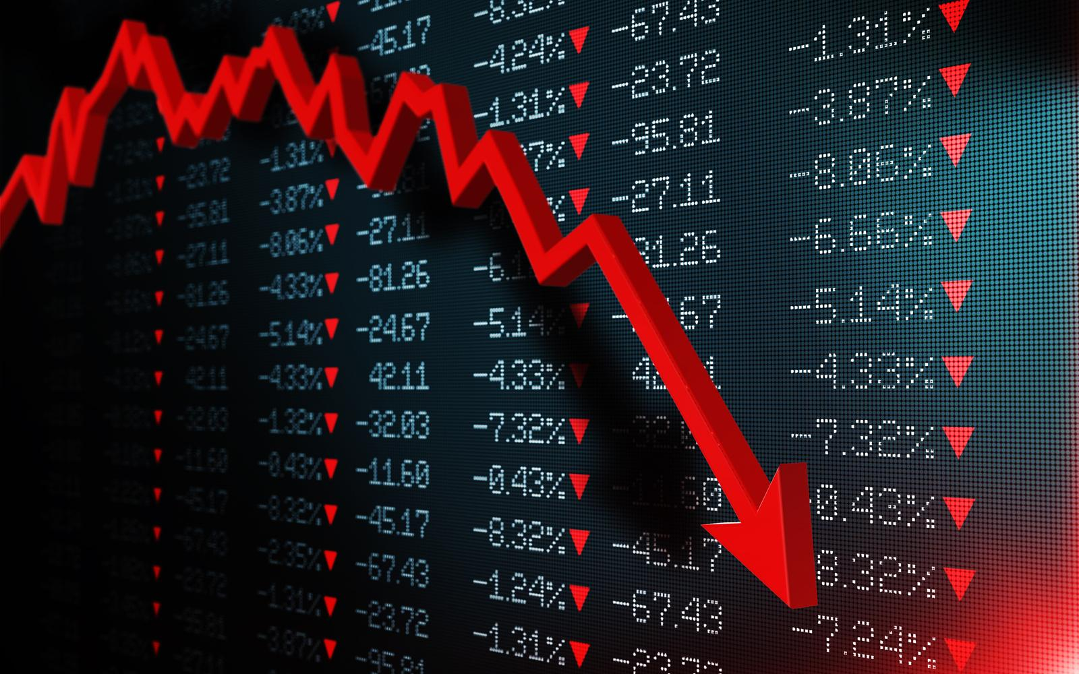
Do đó nếu một nhà đầu tư muốn tìm hiểu khả năng phát triển của một công ty, họ phải quan sát tình hình hoạt động của công ty vận chuyển hàng hóa của công ty này tới thị trường, thường là ngành đường sắt. Hai chỉ số này nên dịch chuyển cùng một hướng. Nếu dịch chuyển của hai chỉ số này không thống nhất là dấu hiệu cảnh báo của sự thay đổi hướng giá.

Slide 31


5. Các xu thế được xác nhận bởi khối lượng giao dịch.
Theo lý thuyết Dow, khối lượng giúp xác nhận xu hướng giá. Khi giá dịch chuyển với khối lượng thấp đi kèm, sẽ có rất nhiều cách giải thích cho điều này. Nhưng những dịch chuyển giá đi kèm với khối lượng giao dịch lớn sẽ thể hiện xu thế chung của thị trường về cổ phiếu. Đây là dấu hiệu cho thấy trước xu hướng dịch chuyển tiếp theo của giá.

Slide 32

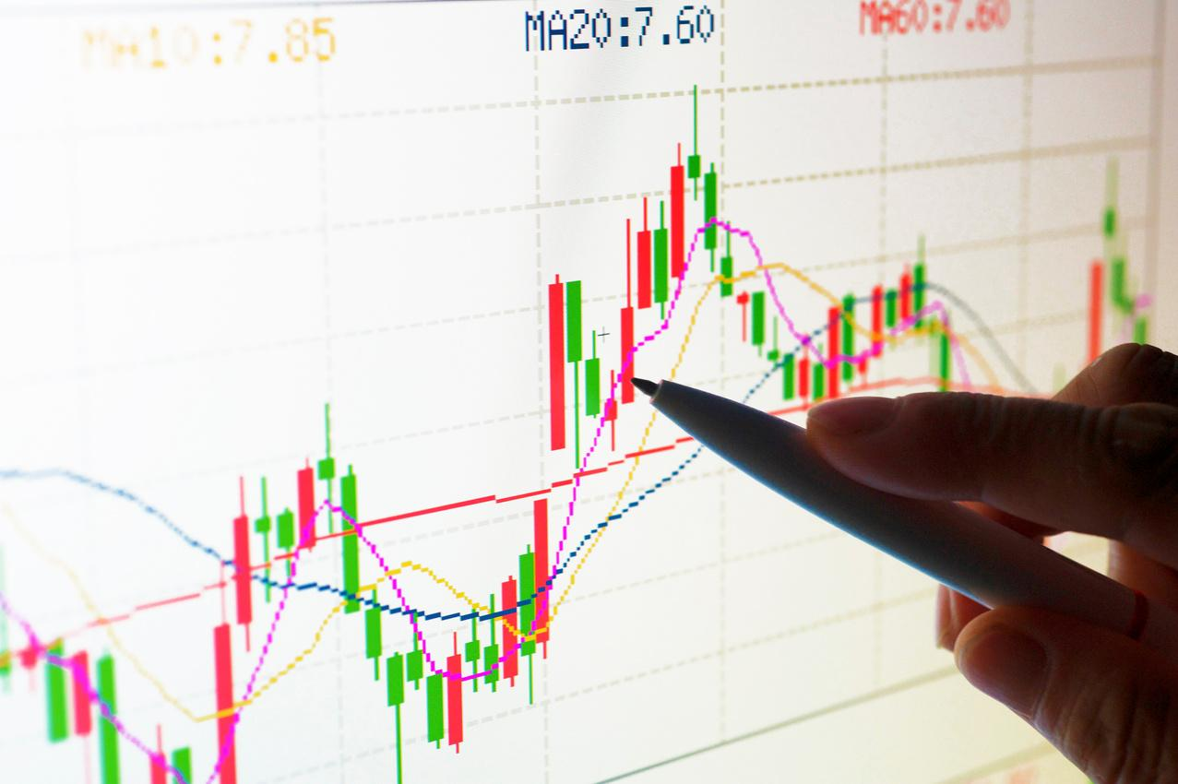
6. Các xu thế sẽ tồn tại cho đến khi có những dấu hiệu rõ ràng cho thấy chúng kết thúc.
Lý thuyết Dow tin rằng sẽ tồn tại các xu thế mặc dù thị trường luôn biến động, trong ngắn hạn giá thị trường có thể dao động theo hướng ngược với xu thế hiện tại nhưng nó sẽ sớm điều chỉnh theo xu thế chính.

Slide 33

1.3. ĐỒ THỊ TRONG PHÂN TÍCH KỸ THUẬT

Slide 34
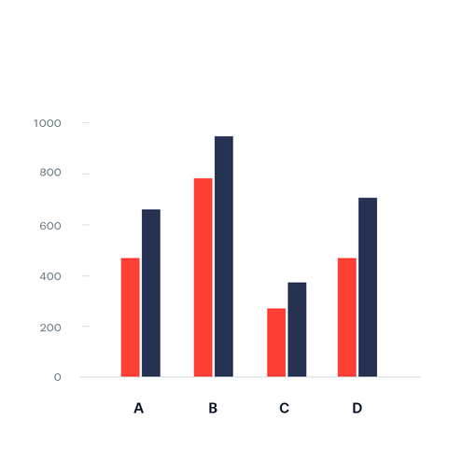
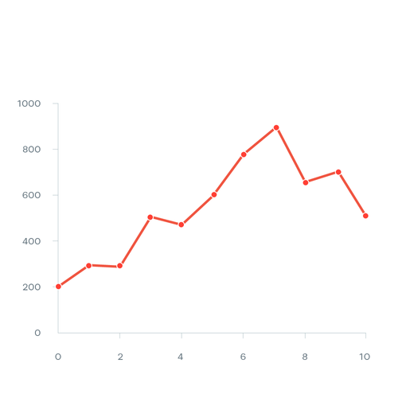

Đồ thị là công cụ phân tích của các nhà phân tích kỹ thuật. Đồ thị được xây dựng dưới nhiều định dạng khác nhau biểu diễn khối lượng chứng khoán giao dịch, giá giao dịch để từ đó vẽ ra các chỉ báo. Đồ thị có thể được xây dựng theo dữ liệu hàng ngày, tháng, quý, năm... Sau đây là một số loại đồ thị thường gặp trong phân tích kỹ thuật:

Slide 35
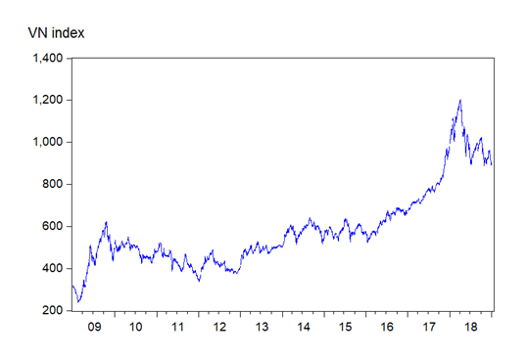

Đồ thị dạng đường (Line Chart):
Đồ thị dạng đường là loại được sử dụng quen thuộc nhất. Loại đồ thị này biểu diễn các mức giá đóng cửa được nối liên tục với nhau.
Hình 6.2. Đồ thị dạng đường (Line Chart)

Slide 36
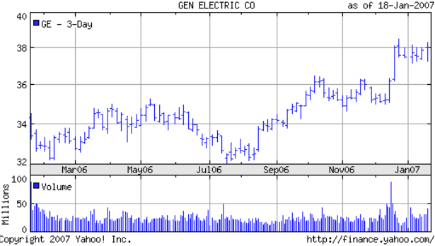
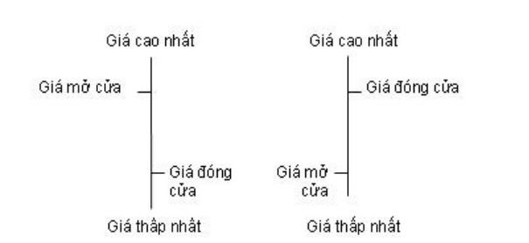
Đồ thị dạng then chắn (Bar Chart):
Đồ thị được sử dụng để biểu diễn khoảng giá giao dịch hàng ngày, hàng tuần, hàng tháng hoặc hàng năm, được thể hiện bằng một cột đứng cho mỗi giai đoạn. Một then chắn bên phải của cột thể hiện mức giá đóng cửa, một then chắn bên trái của cột được dùng để thể hiện giá mở cửa.
Hình 6.3. Ký hiệu biểu diễn trong đô thị dạng then chắn
Hình 6.4. Đồ thị dạng then chắn (Bar Chart)

Slide 37
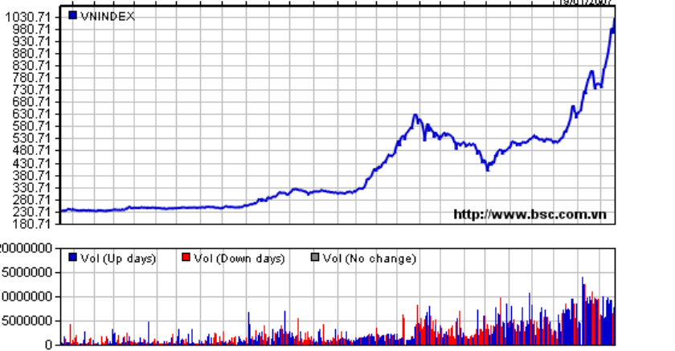
Khối lượng giao dịch cũng thường được thể hiện ở phần dưới của cột đồ thị. Quy tắc chung là nếu giá đóng cửa gần với đỉnh của khoảng giá giao dịch trong ngày sẽ là dấu hiệu về sức mua lớn và thông thường giá sẽ tăng trong ngày giao dịch tiếp theo; xu thế sẽ là ngược lại nếu giá đóng cửa gần đáy của khoảng giá giao dịch.

Slide 38
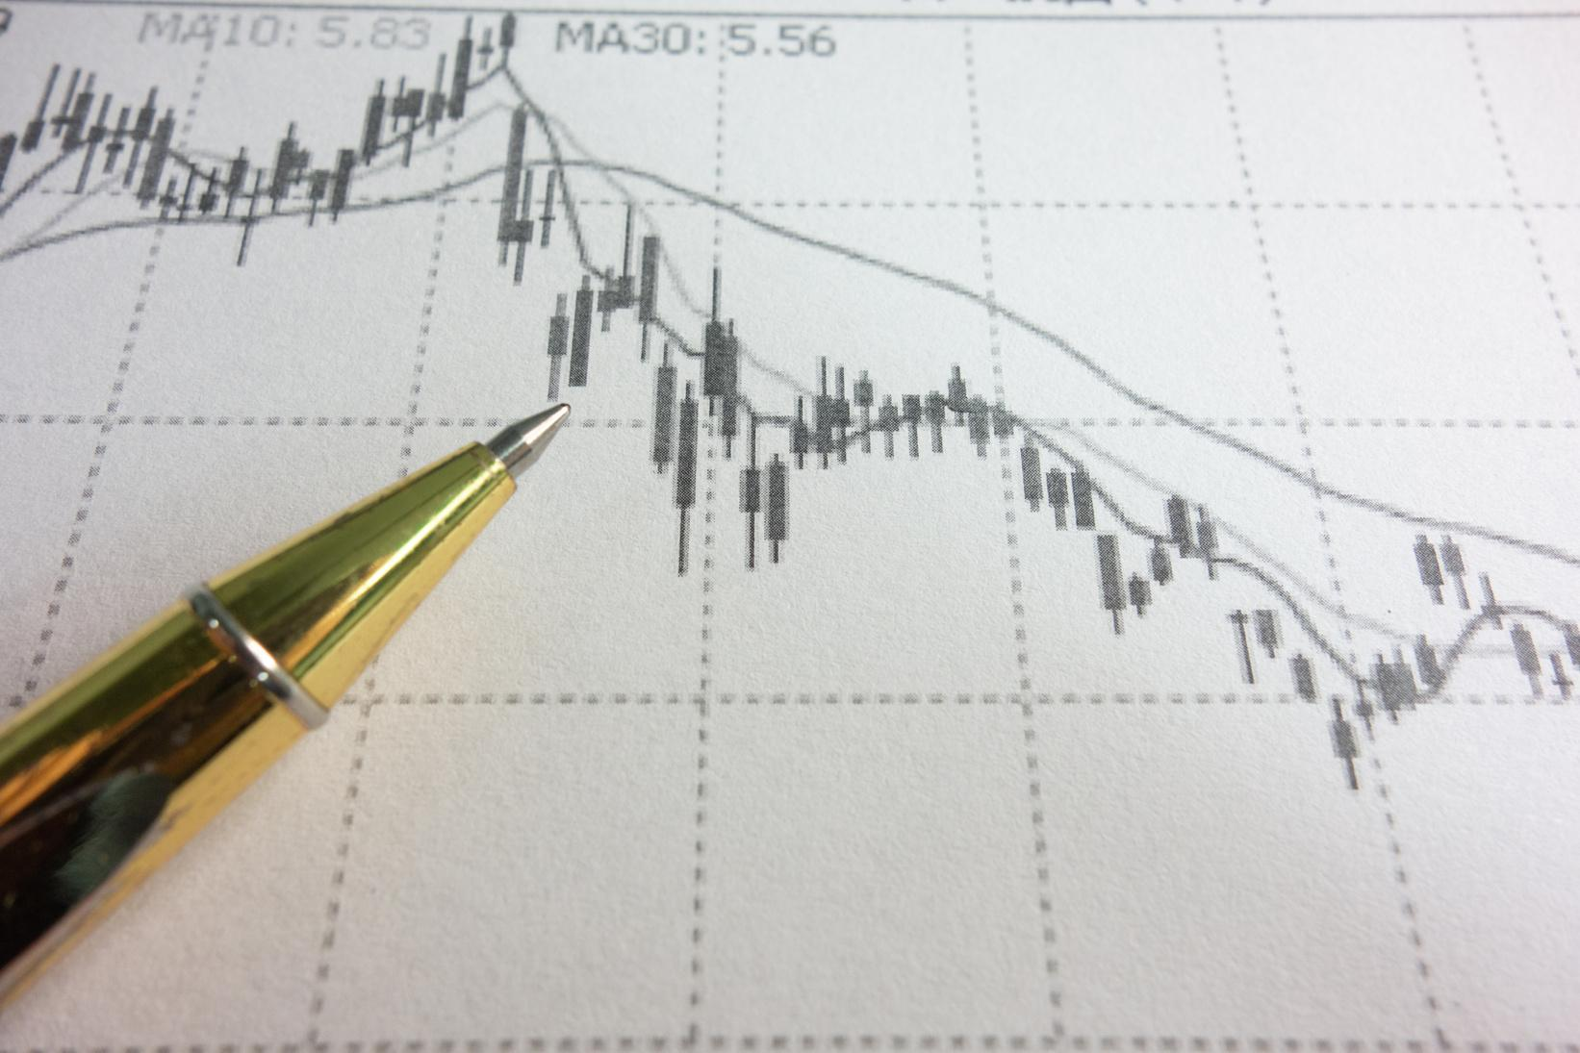
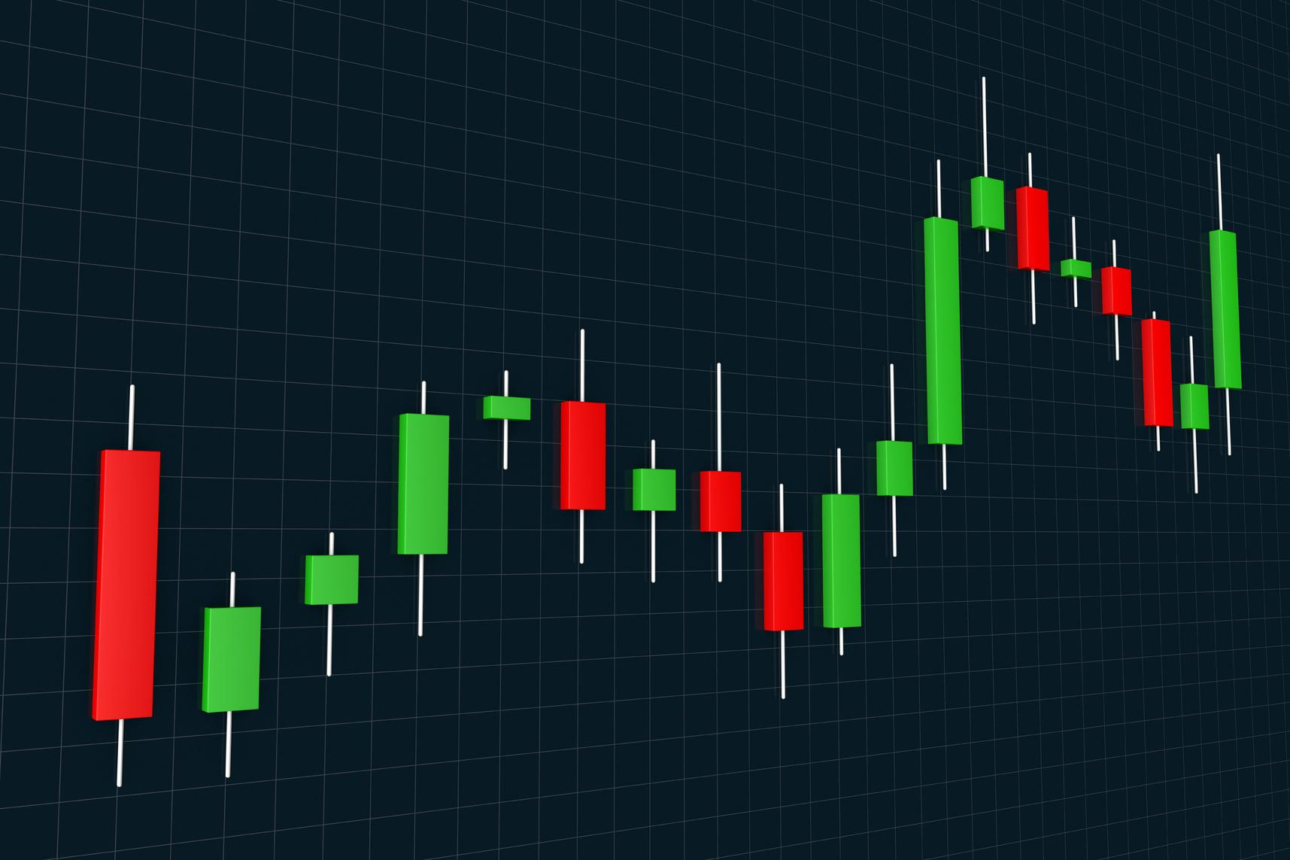
Đồ thị dạng cây nến (Candlestick chart):
Tương tự như đồ thị dạng then chắn, đồ thị dạng cây nến cũng được sử dụng để biểu diễn khoảng giá giao dịch hàng ngày, hàng tuần, hàng tháng hoặc hàng năm, được thể hiện bằng khoảng cách từ hai điểm cao nhất và thấp nhất trên cây nến.
Notes:
Nến nhật

Slide 39
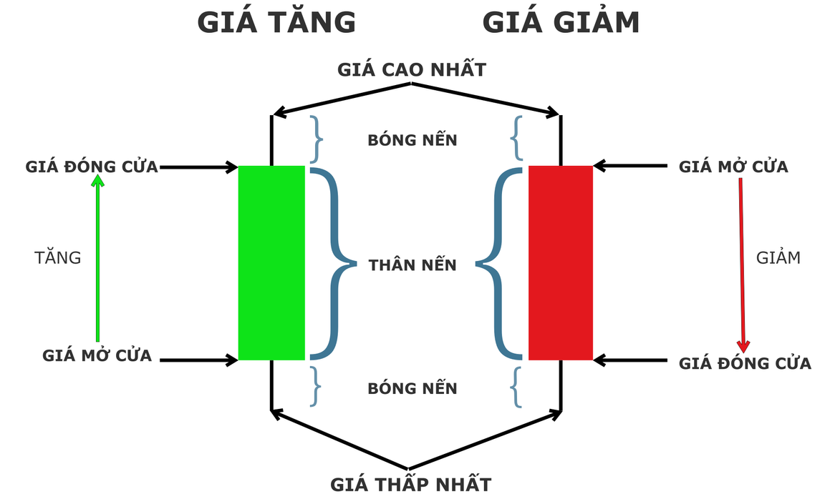
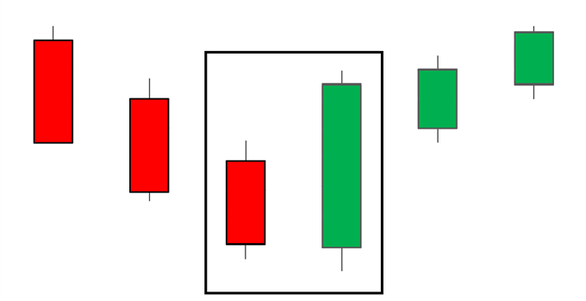
Mỗi cây nến thể hiện cho mỗi giai đoạn. Đáy trên và đáy dưới của thân nến thể hiện mức giá đóng cửa hay mở cửa tùy vào giai đoạn tính toán giá tăng hay giảm. Nếu trong giai đoạn nghiên cứu giá tăng thì giá mở cửa nằm ở đáy dưới nến, giá đóng cửa ở đáy trên nến và ngược lại với giai đoạn giá giảm. Màu của thân nến sẽ thể hiện ngày giá tăng hay giá giảm tùy theo quy ước.
Hình 6.6 Đồ thị dạng cây nến (Candlestick Chart)

Slide 40
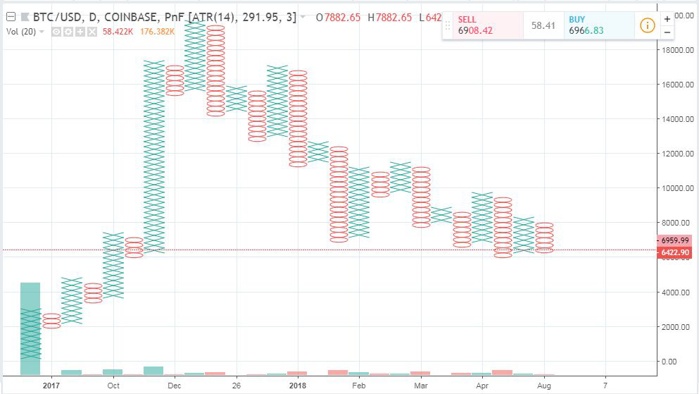
Một số dạng đồ thị khác
Đồ thị ký hiệu (Point & Figure Chart):
Hình 6.7 Đồ thị dạng ký hiệu (Points Figure Chart)

Slide 41
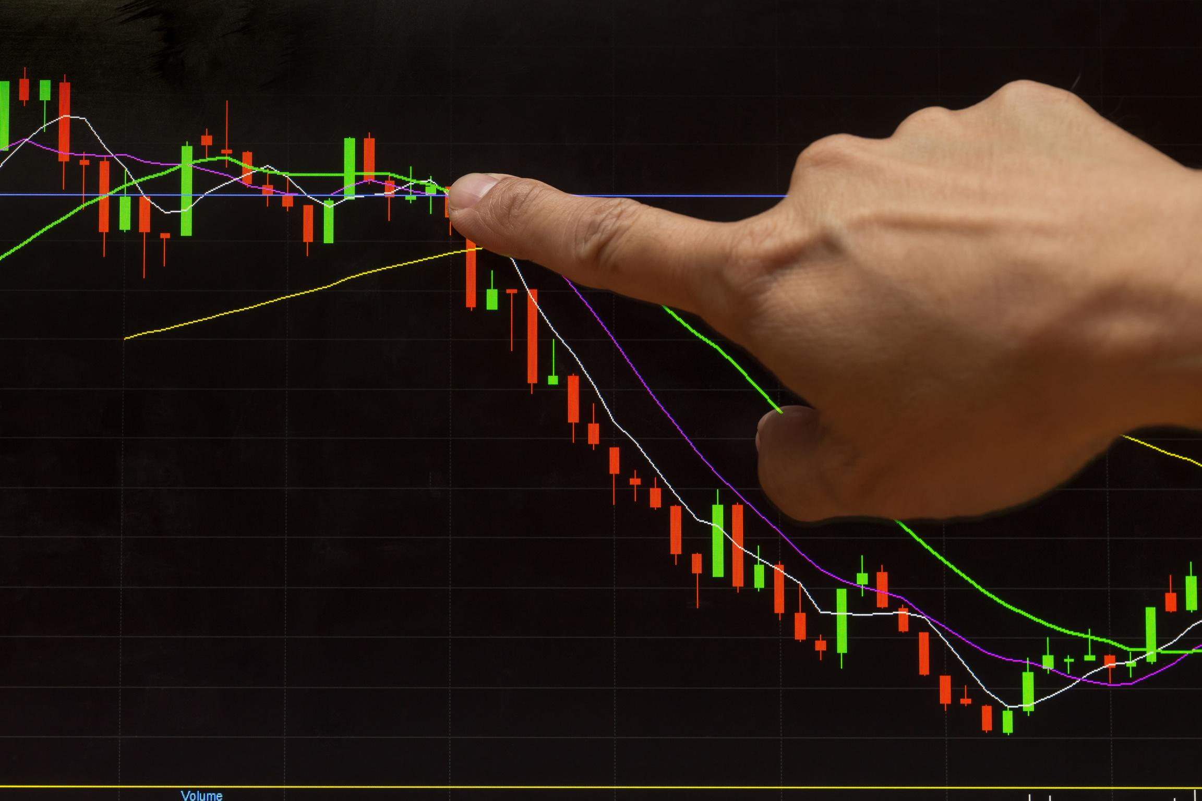

1.4. XU THẾ (TREND)

Slide 42


1.4.1. ĐƯỜNG XU THẾ (TRENDLINE)

Slide 43
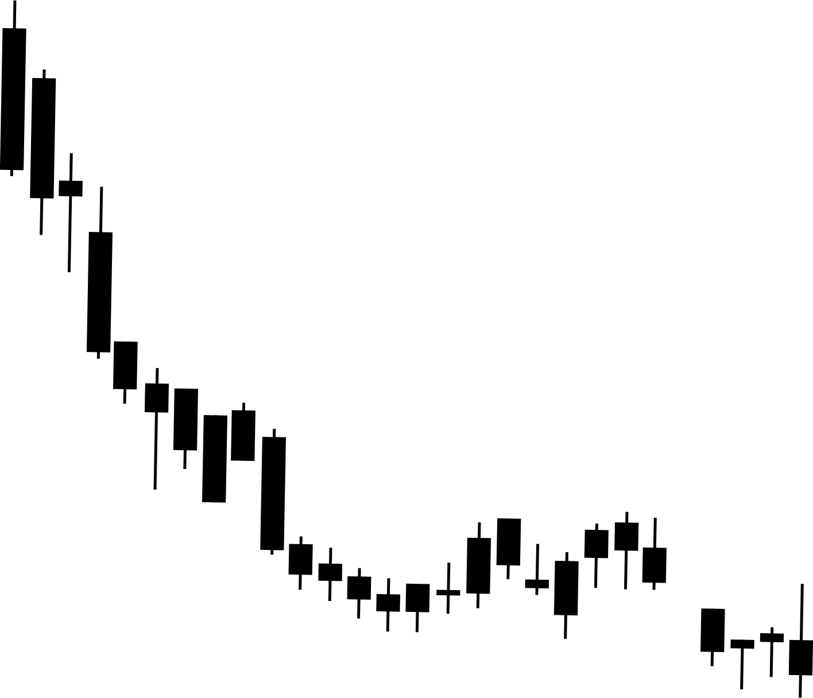
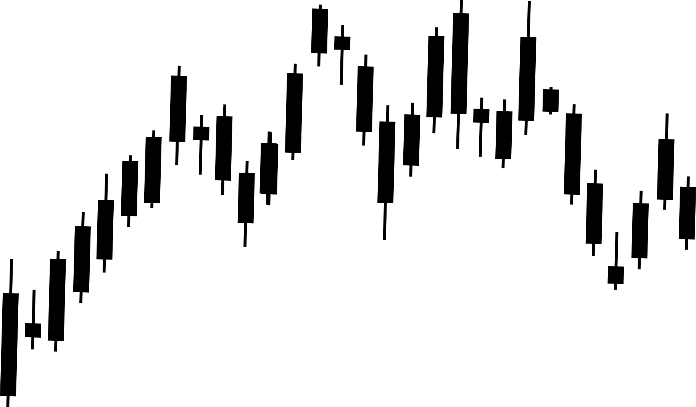
Phân tích kỹ thuật được xây dựng dựa trên giả định rằng giá chứng khoán cũng như giá của nhiều loại hàng hóa dịch chuyển theo xu thế nhất định.
Giá dịch chuyển theo xu thế do sự mất cân bằng của cung và cầu trên thị trường. Khi cung lớn hơn cầu (more sellers than buyers), giá dịch chuyển theo xu thế giảm và ngược lại khi cầu lớn hơn cung giá dịch chuyển theo xu thế tăng. Khi có thông tin mới dù tốt hay xấu xu thế có thể sẽ thay đổi.

Slide 44
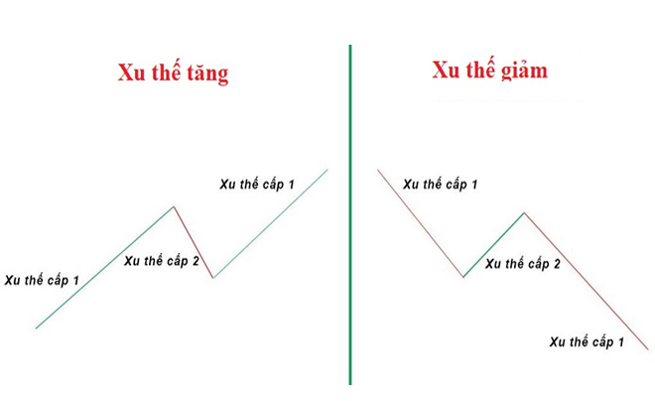
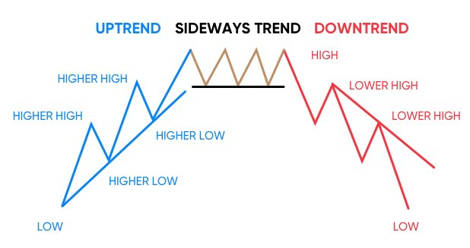
Như vậy có 2 xu thế chính của giá chứng khoán là xu thế giá tăng và xu thế giá giảm
Đường xu thế là đường thẳng nối ít nhất hai đỉnh hoặc hai đáy của một đường giá chứng khoán nhất định. Đường xu thế giá tăng là đường nối các điểm đáy cao dần và đường xu thế giá giảm là đường nối các điểm định thấp dần của đường giá chứng khoán.

Slide 45
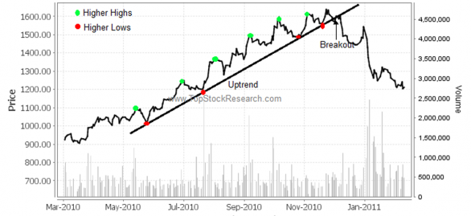
Xu thế giá tăng:
Đường xu thế giá tăng là một đường dốc lên nối hai hay nhiều điểm đáy trên đường giá chứng khoán. Các điểm đáy này phải cao dần lên để đảm bảo đường xu thế là dốc lên. Đường xu thế hướng lên giống như một đường hỗ trợ và cho thấy mức cầu thực tế (cầu – cung) của chứng khoán đó tăng lên ngay cả khi giá đang tăng.
Hình 6.8: Đường xu thế giá tăng

Slide 46
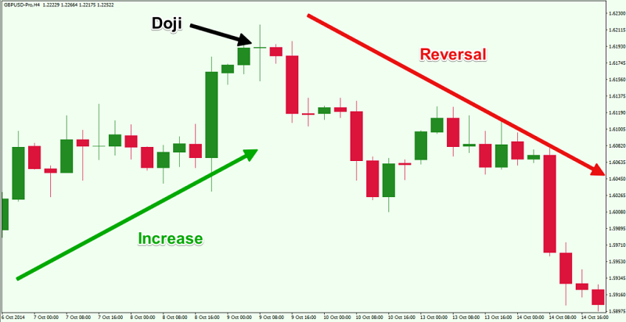
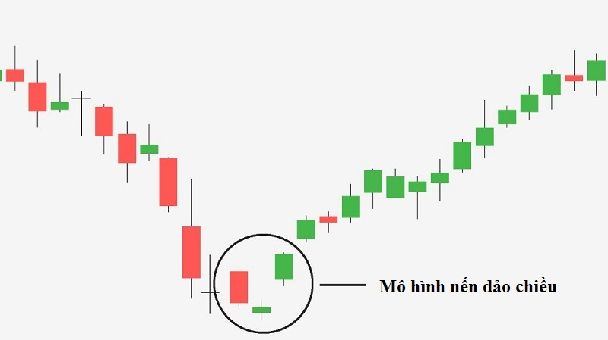
Tăng giá kết hợp với tăng cầu thể hiện kỳ vọng rất lớn của bên mua. Khi đường giá chứng khoán vẫn dịch chuyển phía trên đường xu thế, thì xu thế giá tăng vẫn được coi là bền vững và còn tiếp diễn. Khi đường giá chứng khoán cắt đường xu thế từ trên xuống cho thấy cầu thực tế giảm và có thể có sự thay đổi về xu thế dao động của giá chứng khoán.

Slide 47
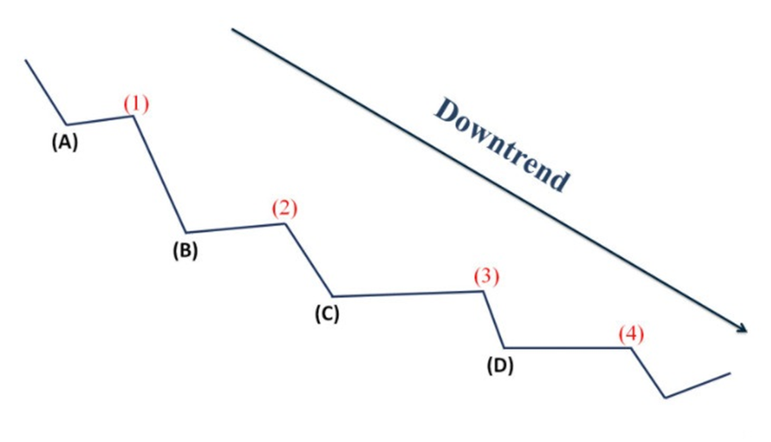
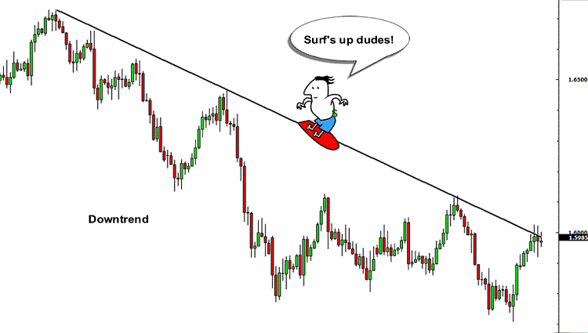
Xu thế giá giảm:
Đường xu thế giá giảm là một đường dốc xuống, được hình thành bằng cách nối hai hay nhiều điểm đỉnh trên đường giá chứng khoán. Các điểm định này phải đảm bảo thấp dần xuống để đường xu thế là dốc xuống.
Đường xu thế giá giảm có tính chất như một đường kháng cự và cho thấy cung thực tế (cung - cầu) tăng ngay cả khi giá đang giảm.
Giá giảm kết hợp với tăng cung cho thấy sự quyết tâm bán ra của bên bán.

Slide 48
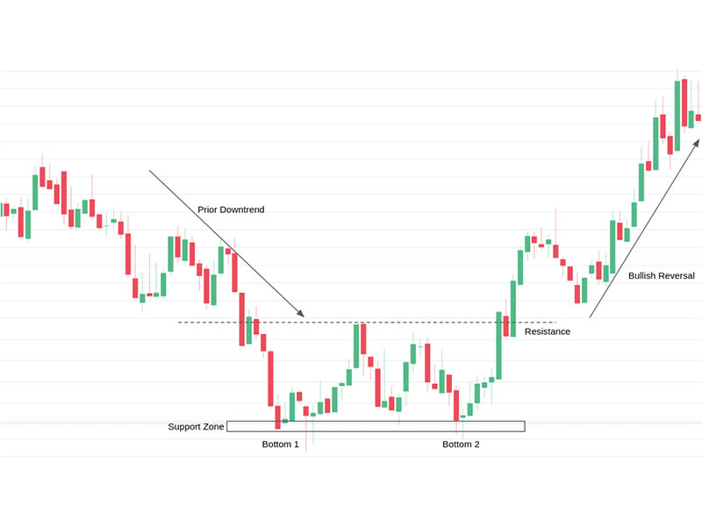
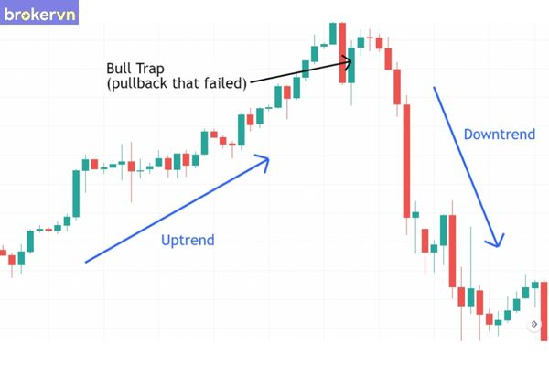
Khi đường giá vẫn nằm dưới đường xu thế, xu thế giá giảm vẫn còn tiếp diễn cho đến khi đường giá cắt đường xu thế từ dưới lên là dấu hiệu cung thực tế giảm và có thể bắt đầu một sự thay đổi xu thế giá của chứng khoán.

Slide 49


Mấu chốt của phân tích xu thế là xác định thời điểm thay đổi của xu thể hiện tại từ đó nhà đầu tư có thể tham gia hay rút lui đúng lúc. Lý thuyết về xu thế chỉ ra rằng, khi đường xu thế xuyên qua đường giá là dấu hiệu của sự thay đổi xu thế, đưa ra dấu hiệu mua hay bán cho nhà đầu tư.

Slide 50
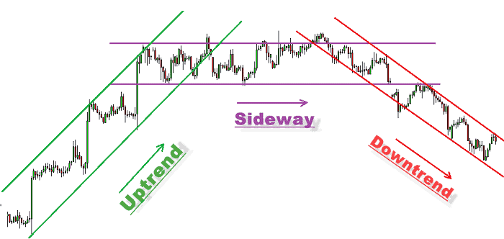
Tóm lại có 3 yếu tố để đánh giá về giá trị của một xu thế:
Số các đỉnh hoặc đáy hình thành trên hoặc gần đường Trendline. Khoảng thời gian diễn ra xu thế
Độ dốc của đường xu thế.
Một xu thế được coi là bền vững khi càng nhiều đỉnh hoặc đáy hình thành trên hoặc gần đường xu thế hay khoảng thời gian diễn ra xu thế càng dài, độ dốc của đường xu thế càng lớn.

Slide 51

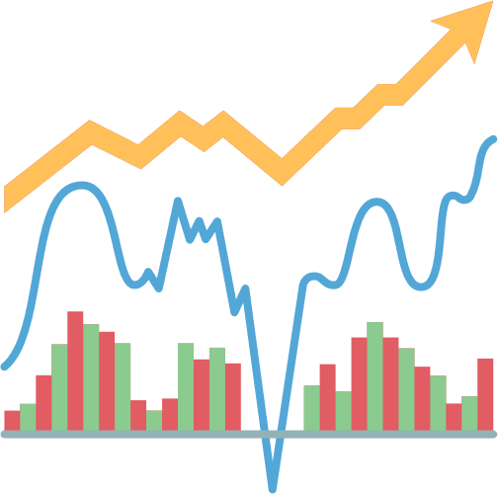
1.4.2. KÊNH XU THẾ (TREND CHANNELS)

Slide 52
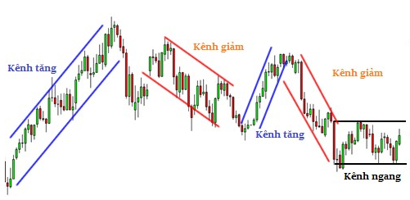
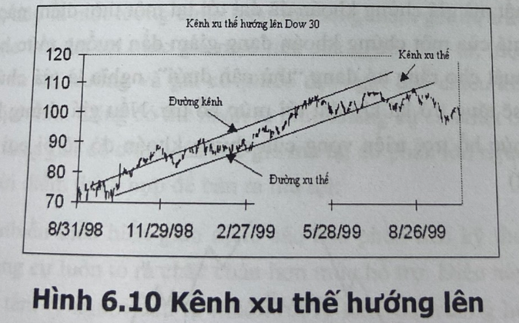
Kênh xu thế là khoảng dao động của giá được xác định bởi hai đường, một là đường xu thế, đường còn lại song song với nó được gọi là đường kênh.
Trong một kênh xu thế hướng lên, dải trên của kênh xu thế là đường nối các đỉnh của đường giá chứng khoán.
Ngược lại trong một kênh xu thế hướng xuống, dải dưới của kênh xu thế là đường nối các điểm đáy của đường giá chứng khoán.

Slide 53
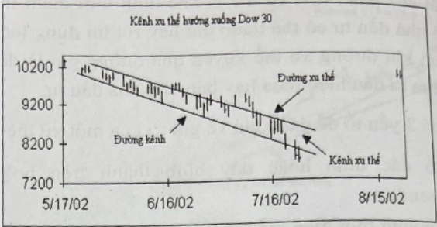
Kênh xu thế được xem như một chỉ báo mục tiêu, đưa ra cảm nhận chung về xu hướng và dự báo về những thay đổi giá.
Khi giá chứng khoán đang dịch chuyển theo một xu thế, nếu đường giá chứng khoán chạm vào dải trên của kênh xu thế thì sẽ có khả năng dịch chuyển trở lại dải phía dưới của kênh xu thế và ngược lại.
Đây là dự báo hữu hiệu về sự dịch chuyển của đường giá chứng khoán trong việc ra quyết định mua vào hay bán ra trong ngắn hạn.
Hình 6.11 Kênh xu thế hướng xuống

Slide 54

1.4.3. MỨC HỖ TRỢ VÀ MỨC KHÁNG CỰ

Slide 55
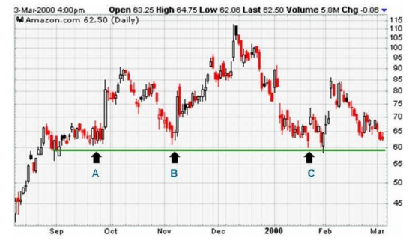
a.Mức hỗ trợ (Support Level)
Mức hỗ trợ là mức giá mà tại đó xu thế giảm giá của chứng khoán dừng lại vì cầu lớn hơn cung.
Các nhà phân tích kỹ thuật xác định mức hỗ trợ là mức thấp nhất mà giá chứng khoán đã đạt tới tại một thời điểm nào đó trong quá khứ.
Hình 6.12 Mức hỗ trợ

Slide 56
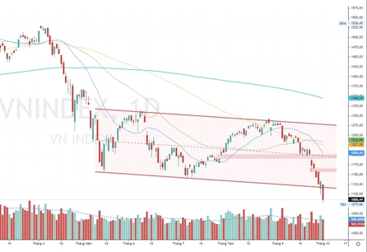

Khi giá của một chứng khoán đang giảm dần xuống mức hỗ trợ, nhà phân tích kỹ thuật cho rằng nó đang “thử cận dưới”, nghĩa là giá chứng khoán được kỳ vọng sẽ tăng trở lại khi đạt tới mức hỗ trợ.
Nếu giá chứng khoán tiếp tục vượt qua mức hỗ trợ, triển vọng của chứng khoán đó sẽ bị coi là rất tiêu cực.

Slide 57
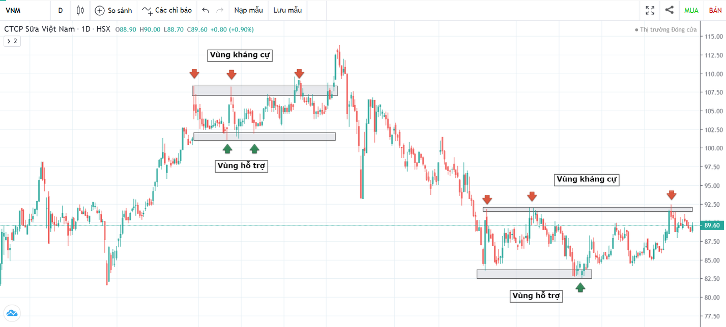
Thông thường mức hỗ trợ sẽ hình thành sau khi cổ phiếu đã trải qua một đợt lên giá đáng kể và bắt đầu có dấu hiệu bán ra để thu lợi.
Các nhà phân tích kỹ thuật cho rằng tại một mức giá nào đó những người đầu tư chưa mua vào trong đợt lên giá đầu tiên và chờ đợi một sự đảo chiều sẽ bắt đầu mua cổ phiếu.
Khi giá đạt tới mức hỗ trợ này, nhu cầu đối với cổ phiếu sẽ tăng mạnh, kéo theo sự gia tăng về giá và khối lượng giao dịch.

Slide 58
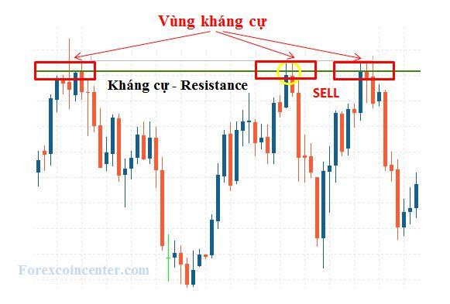
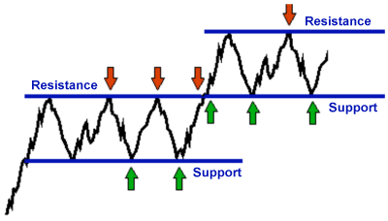
b. Mức kháng cự (Resistance Level)
Ngược lại với mức hỗ trợ, mức kháng cự là bán ra. Họ cũng cho rằng khi giá chứng khoán vượt qua mức kháng cự sẽ là một dấu hiệu rất tích cực vì nó báo hiệu giá chứng khoán sẽ tiếp tục đạt tới một cao điểm mới.
Hình 6.13 Mức kháng cự

Slide 59
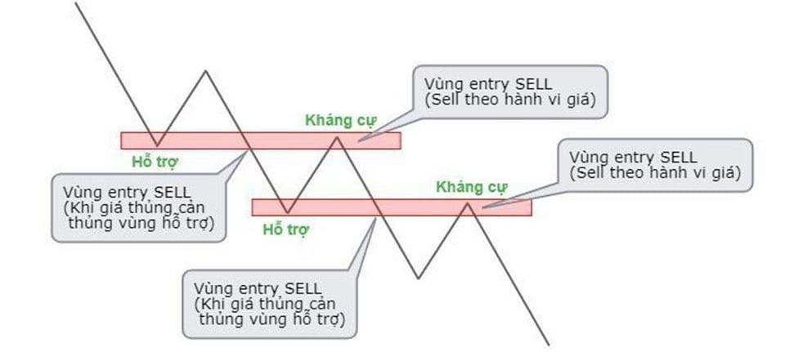
Mức kháng cự có xu hướng hình thành sau khi cổ phiếu đã trải qua một đợt giảm giá từ một mức giá cao hơn.
Các nhà phân tích kỹ thuật cho rằng sự giảm giá trước đó khiến cho một số người đầu tư đã mua cổ phiếu tại một mức giá cao hơn trước đó bắt đầu tìm kiếm cơ hội bán ra gần với điểm hòa vốn.

Slide 60

Qua nhiều diễn biến giao dịch, các nhà phân tích kỹ thuật nhận thấy rằng mức kháng cự luôn tỏ ra chắc chắn hơn mức hỗ trợ.
Điều này được lý giải bởi thực tế là tâm lý người đầu tư muốn rút ra khỏi thị trường luôn mạnh hơn tâm lý muốn tham gia vào thị trường, nghĩa là nỗi lo sợ bị thua lỗ luôn lấn lướt tâm lý mong muốn kiếm lợi.

Slide 61

1.5. CÁC HÌNH MẪU TRONG PHÂN TÍCH KỸ THUẬT

Slide 62

Giá cả thị trường dịch chuyển theo các xu thế với hình dạng, chu kỳ khác nhau. Khi xu thế thay đổi, thường xuất hiện các hình mẫu trên đồ thị. Các hình mẫu này có thể được sử dụng như một chỉ báo để dự báo xu thế dịch chuyển tiếp theo của giá chứng khoán.

Slide 63

1.5.1. NHÓM HÌNH MẪU ĐẢO CHIỀU XU THẾ THỊ TRƯỜNG

Slide 64


a. Đầu và hai vai (Head and Shoulders)
Hình mẫu dạng đầu và hai vai được hình thành trong một xu thế giá tăng.
Hình 6.14 Hình mẫu dạng đầu và hai vai

Slide 65


b. Đầu và hai vai đảo ngược
Ngược với ở trên, hình mẫu đầu và hai vai đảo ngược hình thành trong một xu thế giá giảm.
Hình 6.15 Hình mẫu dạng đầu và hai vai đảo ngược

Slide 66



c.Hình mẫu hai đỉnh hai đáy
Hình mẫu hai đỉnh hình thành khi đường giá chứng khoán đang trong một xu thế giá lên tạo thành hai đỉnh cao ngang nhau và kết thúc bằng việc đường giá đi xuống thấp hơn đáy trước đó và ngược lại.
Hình 6.16 Hình mẫu dạng hai đỉnh, hai đáy

Slide 67


d. Hình mẫu ba đỉnh ba đáy
Tương tự như hình mẫu hai đỉnh hai đáy, ở đây đường giá hình thành ba đỉnh trong một xu thế giá lên hoặc ba đáy trong một xu thế giá xuống.
Hình 6.17 Hình mẫu dạng ba đỉnh, ba đáy

Slide 68
1.5.2. NHÓM HÌNH MẪU DUY TRÌ XU THẾ THỊ TRƯỜNG

Slide 69


a. Hình mẫu hình lá cờ (Flag)
Lá cờ là một dạng hình mẫu hình thành từ những dao động giá trong một khoảng hẹp, diễn ra sau hoặc trước một đợt tăng giá hoặc giảm giá mạnh.
Nếu lá cờ được hình thành sau một đợt tăng giá, tiếp sau giai đoạn này sẽ là một đợt tăng giá nữa; nếu sau một đợt giảm giá, một đợt giảm giá nữa sẽ diễn ra tiếp theo
Hình 6.18 Hình mẫu dạng lá cờ

Slide 70


b.Hình mẫu hình cờ đuôi nheo
Hình mẫu hình cờ đuôi nheo được hình thành trong một xu thế giá tăng hoặc một xu thế giá giảm. Trong một xu thế giá tăng, hình mẫu được hình thành khi xu thế tăng chậm lại
Hình 6.19 Hình mẫu dạng cờ đuôi nheo

Slide 71


1.5.3. NHÓM HÌNH MẪU LƯỠNG TÍNH

Slide 72


Nhóm hình mẫu lưỡng tính gồm có hình mẫu hình cờ chữ nhật, hình tam giác hướng lên, tam giác hướng xuống, hình cái nêm...
Khi trên đồ thị đường giá chứng khoán xuất hiện hình mẫu dạng này, xu thế giá tiếp theo sẽ có thể tiếp tục xu thế trước đó hay đảo ngược so với xu thế trước đó tùy thuộc từng trường hợp cụ thể.

Slide 73

1.6. CÁC CHỈ BÁO CƠ BẢN TRONG PHÂN TÍCH KỸ THUẬT

Slide 74


1.6.1. CÁC CHỈ BÁO TRUNG BÌNH

Slide 75


a. Đường trung bình trượt (MA – Moving Average)
Trung bình trượt của giá chứng khoán là mức giá bình quân của chứng khoán trong một khoảng thời gian xác định.
Đường trung bình trượt là công cụ khá phổ biến phản ánh xu thế chung của từng cổ phiếu hoặc thị trường nói chung.

Slide 76


Có nhiều loại đường trung bình trượt khác nhau như đường trung bình trượt giản đơn, đường trung bình trượt theo hệ số mũ, đường trung bình trượt tuyến tính có trọng số, đường trung bình trượt hồi quy theo thời gian...
Các nhà phân tích kỹ thuật dùng đường trung bình trượt như là một chi báo xu thế dài hạn và xem xét các mức giá hiện tại trong mối tương quan với xu thế này để nhận ra các dấu hiệu thay đổi.

Slide 77


b. Đường trung bình trượt giản đơn (SMA – Simple Moving Average)
SMA của một loại chứng khoán được tính bằng cách cộng giá đóng cửa của nó trong khoảng thời gian nhất định rồi chia tổng tìm được cho tổng các đơn vị tính trong khoảng thời gian trên.

Slide 78


c. Đường trung bình trượt cấp số mũ (EMA – Exponential Moving Average)
Để giảm tính trễ của đường trung bình trượt giản đơn, các nhà PTKT nường sử dụng đường trung bình trượt theo hệ số mũ (đường trung bình trượt vọng số mũ). Đường trung bình trượt theo hệ số mũ giảm tính trễ bằng cách a trọng số lớn cho giá hiện tại so với giá trong quá khứ.

Slide 79
Như vậy đường trung bình trượt có trọng số sẽ phản ứng nhanh hơn với sự thay đổi giá hiện tại so với đường trung bình trượt giản đơn.
Trọng số áp dụng cho mức giá hiện tại phụ thuộc vào khoảng thời gian để tính đường trung bình trượt. Khoảng thời gian dùng để tính đường trung bình trượt càng ngắn, trọng số áp dụng cho mức giá hiện tại càng lớn.
Chú ý: Với đường trung bình trượt theo hệ số mũ ở giai đoạn đầu tiên, giá trị đường trung bình trượt giản đơn được sử dụng thay cho giá trị đường trung bình trượt theo hệ số mũ của ngày hôm trước.
EMA₁ = Pxt + SMA₁ × (1−t)

Slide 80


Có hai sự so sánh được coi là quan trọng liên quan đến các đường MA.
So sánh thứ nhất là giữa các mức giá cụ thể và các đường MA ngắn hạn (MA 50 ngày). Trong xu thế giá chung của một loại cổ phiếu hoặc thị trường là đang đi xuống, đường MA thường sẽ nằm phía trên mức giá hiện tại.

Slide 81

So sánh thứ hai là giữa đường MA ngắn hạn (MA 50 ngày) và MA dài hạn (MA200 ngày). Thường thì khi hai đường MA này cắt nhau sẽ báo hiệu một sự thay đổi của xu thế giá chung.
Nếu đường MA ngắn hạn cắt đường MA dài hạn từ bên dưới với khối lượng giao dịch lớn, đây sẽ là dấu hiệu giá lên (dấu hiệu mua) bởi vì nó báo hiệu sự đảo chiều của xu thế từ tiêu cực sang tích cực và ngược lại.

Slide 82


Nhìn chung, đối với một xu thế giá lên, đường MA ngắn hạn sẽ nằm trên đường MA dài hạn. Đáng lưu ý là nếu khoảng cách giữa hai đường MA này trở nên quá lớn, nhà phân tích kỹ thuật có thể coi đó là dấu hiệu cổ phiếu hiện được mua vào quá nhiều và ngược lại .

Slide 83

d. Đường trung bình trượt hội tụ/phân kỳ (MACD convergence/ divergence) Moving Average -
Chỉ báo MACD trở thành chỉ báo chu kỳ khi lấy hiệu số đường trung bình trượt ngắn hạn trừ đi đường trung bình trượt dài hạn.

Slide 84

Dạng phổ biến cho đường MACD chuẩn là hiệu số của hai đường EMA(12) và EMA(26).
Công thức này được sử dụng rất nhiều trong các chương trình PTKT.

Slide 85


Theo ông Appeld : nếu sử dụng các đường trung bình trượt ngắn hạn hơn trong việc tính MACD sẽ tạo ra những chỉ báo quá vội, trong khi sử dụng các đường trung bình trượt dài hạn hơn trong tính toán sẽ tạo ra những dấu hiệu quá chậm, không phản ứng kịp với những sự đảo chiều.
Appeld :MACD - chỉ báo kỹ thuật tạo nên những chiến thuận giao dịch đỉnh cao

Slide 86

Trong số hai đường trung bình trượt hình thành nên MACD, đường EMA(12) là đường nhanh và EMA(26) là đường chậm.
Các mức giá đóng của được sử dụng để xây dựng đường trung bình trượt. Thông thường một đường EMA(9) của đường MACD được xây dựng để hình thành đường tín hiệu của MACD.

Slide 87

Dấu hiệu thị trường tăng giá khi đường MACD cắt đường tín hiệu từ dưới lên trên. Dấu hiệu thị trường giảm giá khi đường MACD cắt đường tín hiệu từ trên xuống dưới. Đường MACD xuyên chéo qua đường số 0 khi đường EMA ngắn hạn giao nhau với đường EMA dài hạn.
Hình 6.20 Minh họa việc sử dụng đường trung bình trượt phân kỳ xác định thời điểm tăng/giảm trên đô thị Merrill Lynch

Slide 88

VNINDEX và chỉ báo MACD

Slide 89


1.6.2. CÁC CHỈ BÁO THEO CHU KỲ

Slide 90


a. Chỉ báo biến đổi
Lý thuyết về dải Bollinger do John Bollinger đề xuất vào đầu những năm 1980 .Dải Bollinger được hình thành bởi 3 đường dựa trên đường giá chứng khoán.
John Bollinger
Bollinger band

Slide 91


Một dải giữa là đường trung bình trượt và 2 dải trên và dải dưới được xây dựng dựa vào độ lệch chuẩn phía trên và phía dưới đường trung bình trượt. Vì độ lệch chuẩn đo độ biến động của giá chứng khoán, dải Bollinger tự điều chỉnh, mở rộng khi thị trường biến động nhiều và thu hẹp khi thị trường ít biến động.
Giá chứng khoán luôn có xu thế dao động phía bên trong miền của dải Bollinger. Khoảng cách giữa hai dải trên và dải dưới phụ thuộc vào độ biến động của giá chứng khoán.

Slide 92


Dải Bollinger có một số tính chất như sau:
-Sự thay đổi lớn về giá có xu hướng xảy ra sau thời gian dải Bollinger thu hẹp do tính ít biến động của giá chứng khoán.
-Khi đường giá chứng khoán vượt ra phía ngoài miền của dải Bollinger, xu thế hiện tại của giá chứng khoán sẽ vẫn tiếp diễn

Slide 93


-Các đỉnh và đáy hình thành phía ngoài miền của dải Bollinger bị kéo theo bởi các đỉnh và đáy hình thành phía bên trong miền của dải dẫn tới sự đảo chiều của xu thế hiện tại.
-Sự chuyển dịch của giá chứng khoán bắt nguồn từ một miền của dải, sau một thời gian sẽ có xu thế đi sang miền bên kia của dải. Quan sát này rất có hiệu quả khi dự đoán các mục tiêu về giá.

Slide 94

Dải Bollinger được hình thành gồm ba dải là dải giữa, dải trên và dải dưới. Dải giữa là một đường trung bình trượt giản đơn n thời kỳ.

Slide 95



Công thức tính
Trong công thức dưới đây, n là số khoảng thời gian để tính đường trung bình trượt (ví du 20 ngày)
, Pc, là giá đóng cửa tại từng thời điểm i.
Dải trên giống như dải giữa nhưng dịch lên một khoảng bằng độ lệch chuẩn (ví dụ độ lệch chuẩn bằng 2).
Trong công thức dưới đây, D là số độ lệch chuẩn.
Dải dưới là dải giữa nhưng dịch xuống một khoảng bằng độ lệch chuẩn.

Slide 96

Ông Bollinger gợi ý sử dụng khoảng thời gian 20 ngày để tính đường trung bình trượt giản đơn (như công thức tính dải giữa) và sử dụng độ lệch chuẩn bằng 2.
Ông cũng chỉ ra rằng sử dụng đường trung bình trượt ít hơn 10 thời kỳ không mang lại kết quả nghiên cứu đáng tin cậy.
Hình 6.21 Minh họa các xác định các dự báo của dải Bollinger

Slide 97


b. Chỉ báo động lượng
Chỉ số sức mạnh tương quan (RSI – Relative Strength Index)
Đây là chỉ số tương quan phản ánh mức độ nổi trội của một loại chứng khoán so với các chứng khoán thuộc cùng nhóm ngành hoặc toàn bộ thị trường nói chung.

Slide 98

Momentum
Đây là chỉ báo động lượng cho biết độ mạnh, yếu của xu hướng giá.
Khi Momentum cắt đường số 0 từ dưới lên hay từ trên xuống sẽ cho dấu hiệu mua vào hay bán ra.
Khi Momentum đang tăng hay đang giảm phía dưới hay phía trên đường số 0 cũng cho dấu hiệu về xu hướng giá hiện tại mạnh dẫn hay yếu dần.

Slide 99


1.6.3. CHỈ BÁO SỨC MẠNH THỊ TRƯỜNG

Slide 100

a. Khối lượng giao dịch
Khối lượng giao dịch đơn giản là số lượng cổ phiếu hay hợp đồng mua bán trong một khoảng thời gian cụ thể.
Khối lượng cung cấp những manh mối về mật độ của một chuyển dịch giá cụ thể.
Khối lượng giúp xác định sức mạnh của xu thế hiện tại.

Slide 101

b. Chỉ báo dòng tiền (MFI – Money Flow Index)
Đây là một chỉ báo động lượng tương tự chỉ báo RSI cả về mặt ý nghĩa và cách tính. Tuy nhiên việc tính toán chỉ số MFI có khắt khe hơn khi mà khối lượng ở đây đã được đánh trọng số và do đó đây là cách đo tốt về sức mạnh vào, ra của dòng tiền đối với một loại chứng khoán.

Slide 102

Chỉ báo này so sánh dòng tiền dương và dòng tiền âm đối với một loại chứng khoán và cho ra một chi báo nhằm xác định sức mạnh của một xu thế giá. Cũng giống chỉ báo RSI, chỉ báo MFI được đo lường trong thang độ từ 0 đến 100 và thường được tính toán sử dụng chu kỳ là 14 ngày.
-Dòng tiền là kết quả của giá và khối lượng và cho thấy cầu về một chứng khoán tại một mức giá xác định.
-Ở đây dòng tiền không hoàn toàn giống như chỉ báo dòng tiền mà là một thành phần để tính toán nó.

Slide 103

Khi tính toán dòng tiền, trước tiên chúng ta phải tính giá trung bình cho một giai đoạn.
Giả sử chúng ta sử dụng chu kỳ là 14 ngày, trước tiên chúng ta tính giá đặc trưng cho một ngày và sử dụng giá đó để tính trung bình 14 ngày.
Giá đặc trưng: P*=(H+L+C)/3
MF = P x m
Chỉ báo dòng tiền so sánh tỉ lệ dòng tiền dương và dòng tiền âm. Nếu giá đặc trưng hôm nay lớn hơn giá đặc trưng hôm qua thì dòng tiền hôm nay là dòng tiền dương và ngược lại là dòng tiền âm.

Slide 104

Càng sử dụng ít ngày trong chu kỳ tính toán thì giá trị MFI càng biến động nhiều.
Cầu về một loại chứng khoán có thể coi là đang quá lớn khi chỉ báo MFI cắt đường 80 từ dưới lên trên. Ngược lại, khi MFI cắt đường 20 từ trên xuống cho dấu hiệu cung về chứng khoán đang quá lớn

Slide 105

Ví dụ dưới đây về PeopleSoft (PSFT) cho thấy MFI là chỉ báo hữu hiệu khi thị trường lên đỉnh và đáy. Cầu quá lớn vào tháng 9 và tháng 1 dẫn tới sự đảo chiều của xu thế giá tăng và tình trạng cung quá lớn xảy ra trong tháng 3 dẫn tới sự đảo chiều của xu thế giá giảm trước đó
Hình 6.22 Minh họa sự biến động của thị trường qua chỉ báo dòng tiền; trong xu thế giá tăng khi dòng tiền bán đột ngột tăng cao có tác động làm thị trường giảm giá và ngược lại

Slide 106

Hình 6.23 Minh họa các chỉ báo sớm của đường MFI (chỉ báo dòng tiền)
Nhìn chung, giá trị của mỗi chỉ báo kỹ thuật có thể được nhìn nhận khác nhau khi ra quyết định mua hay bán cổ phiếu.Không có chỉ báo kỹ thuật nào luôn đúng trong mọi thời điểm. Do đó, cần phải kiểm nghiệm nhiều chỉ báo và ra quyết định mua hay bán dựa trên trọng số của dấu hiệu.

Slide 107


KẾT LUẬN: ƯU ĐIỂM CỦA PTKT

Slide 108

Ưu điểm thứ nhất của phương pháp PTKT là nó không phụ thuộc nặng nề vào các báo cáo tài chính - nguồn thông tin cơ bản về tình hình hoạt động của một doanh nghiệp hoặc một ngành nghề.

Slide 109



Việc sử dụng báo cáo tài chính sẽ gặp một số vấn đề như chúng không chứa đựng đầy đủ các thông tin cần thiết cho việc phân tích;
Các báo cáo tài chính khác nhau có thể áp dụng một số nguyên tắc kế toán khác nhau nên rất khó sử dụng để so sánh và các yếu tố tâm lý và nhiều biến số định tính khác không được thể hiện trong các báo cáo tài chính.

Slide 110
Ưu điểm thứ hai của PTKT là nhanh chóng nhận ra xu thế dịch chuyển sang một mức giá cân bằng mới bất kể đâu là nguyên nhân của sự dịch chuyển.

Slide 111
Ưu điểm thứ ba của PTKT là có khả năng thích ứng với bất kỳ một hoàn cảnh kinh doanh nào và độ lớn thời gian nào.
Trong khi phần lớn các nhà phân tích cơ bản với một số lượng lớn số liệu cần phải giải quyết nên có xu hướng chuyên môn hóa phân tích một nhóm các nhân tố nào đó thì các nhà PTKT có thể linh hoạt hơn. Họ có thể tự do lựa chọn kỹ càng giữa các thị trường và giữa các cổ phiếu để đầu tư.

Slide 112
Ưu điểm thứ tư là các nhà PTKT sử dụng đồ thị như một “bức tranh lớn”, họ tránh được sự phiến diện là kết quả mang lại từ một nhóm nhân tố nào đó của thị trường.

Slide 113


Cuối cùng, các nhà phân tích kỹ thuật cho rằng họ có thể xác định được thời điểm lý tưởng để thực hiện giao dịch tốt hơn so với các nhà phân tích cơ bản.
Ở đây một ưu thế lớn của PTKT so với các phương pháp phân tích khác là giúp xác định thời điểm để đưa ra quyết định đầu tư trong ngắn hạn.

Slide 114

KẾT LUẬN: NHƯỢC ĐIỂM CỦA PTKT

Slide 115

PTKT là một nghệ thuật đọc biểu đồ giá và hiểu ý nghĩa của các chỉ báo kỹ thuật. Do đó tính chủ quan trong PTKT là khá cao.
Việc sử dụng các hệ thống phát tín hiệu giao dịch tự động một cách máy móc chỉ hợp lý trong quá khứ chứ không có ý nghĩa sẽ đúng trong tương lai. Lỗi phổ biến là sử dụng quá nhiều chỉ báo kỹ thuật một cách rắc rối không cần thiết, trong khi phần lớn các chỉ báo này lại cho tín hiệu không đồng nhất.

Slide 116


Mặt khác các chỉ báo kỹ thuật lại luôn luôn chậm hơn diễn biến thực tế. Phân tích kỹ thuật chỉ là một công cụ, còn công cụ đó hoạt động có hiệu quả không, phải hiệu chỉnh những yếu tố nào còn do từng cá nhân sử dụng

Slide 117


Với thị trường chứng khoán, PTKT phải đi kèm với việc nắm bắt tâm lý thị trường, hiểu ý nghĩa của các con số trên bảng điện tử, nắm được diễn biến tương quan cung cầu hàng ngày hay thậm chí là từng thời điểm của ngày giao dịch.

Slide 118

Một số học giả, ví dụ như, Eugene Fama đã nói rằng, bằng chứng của PTKT là rất mong manh và không thống nhất với lý thuyết thị trường hiệu quả dạng yếu
Tuy vậy, những người đi theo PTKT đã khẳng định rằng dù PTKT không dự báo được tương lai thì nó cũng rất hiệu quả trong việc chỉ ra các cơ hội.
Eugene Fama Giải Nobel Khoa học Kinh tế

Slide 119


Cảm ơn!
Đã lắng Nghe

